Slide 1
Vývoj přírody ve čtvrtohorách

Slide 2
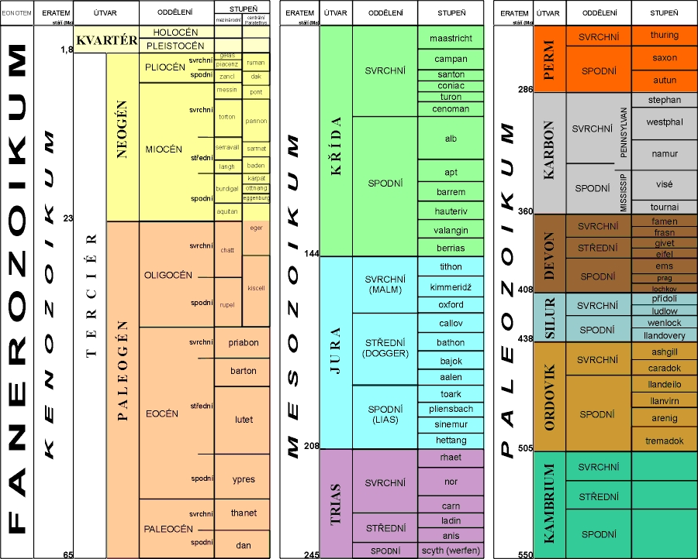

Slide 3
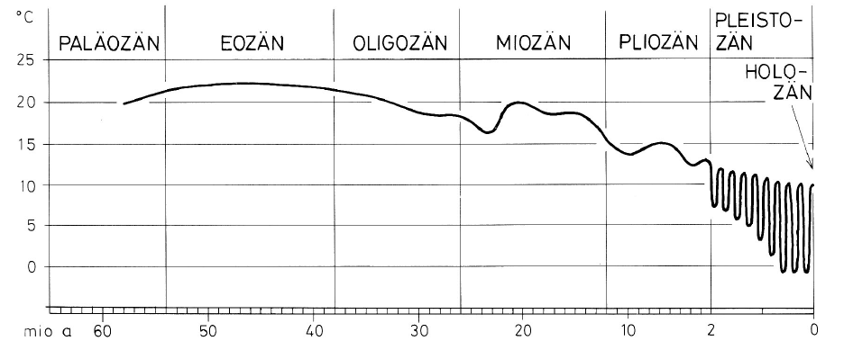
Graf změn průměrných ročních teplot ve střední Evropě během třetihor (a čtvrtohor)

Slide 4
pozdní pliocén (-2,3 až 1,8 milionu let)
- výzdvih Tibetské plošiny
- pokles Skotsko-grónského (faersko-islandského) podmořského prahu do hloubky 1.300 m ⇒ změna oceánské cirkulace: pronikání teplé vody z rovníkové oblasti dále na sever, v oblasti styku s chladným severským vzduchem odpar ⇒ sníh ⇒ růst severního kontinentálního ledovce
- zintensivnění vulkanické činnosti (doprovodný jev tektonického neklidu) ⇒ velké množství prachu v ovzduší ⇒ větší množství sluneční energie odraženo do kosmického prostoru ⇒ zrychlení ochlazování zemského klimatu
⇓
změna klimatického chodu planety
⇓
začátek střídání dob ledových a meziledových

Slide 5
Jaké podmínky musí nastat, aby začaly ledové doby?
- určitá „konstelace“ parametrů Milankovičových cyklů

Slide 6
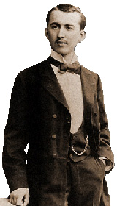
Milankovičovy cykly
Milutin Milanković

Slide 7
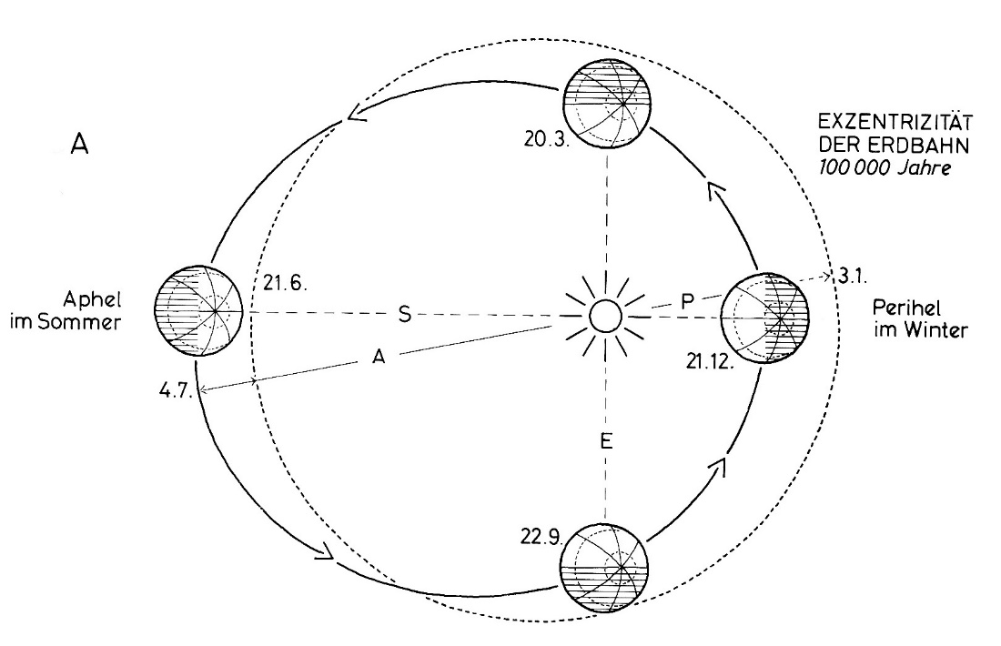
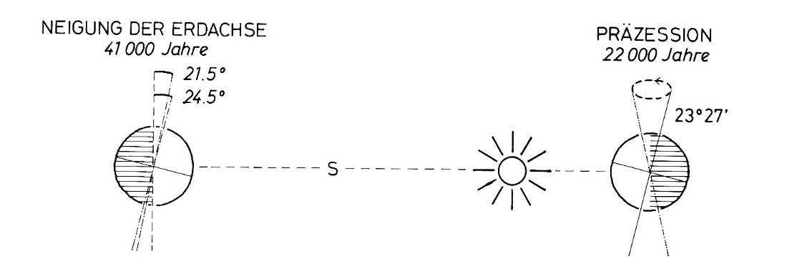
Množství slunečního záření
excentricita oběžné dráhy - 0 až 0,06 s periodou cca 100.000 let (maximální excentricita - rozdíl mezi perihelionem a aphelionem 30%, minimální 0%; v současnosti 7%)
sklon zemské osy - 21,8° do 24,4° s periodou cca 40.000 let
precese zemské osy - perioda cca 26.000 let (vliv gravitačního působení Slunce a Měsíce)

Slide 8
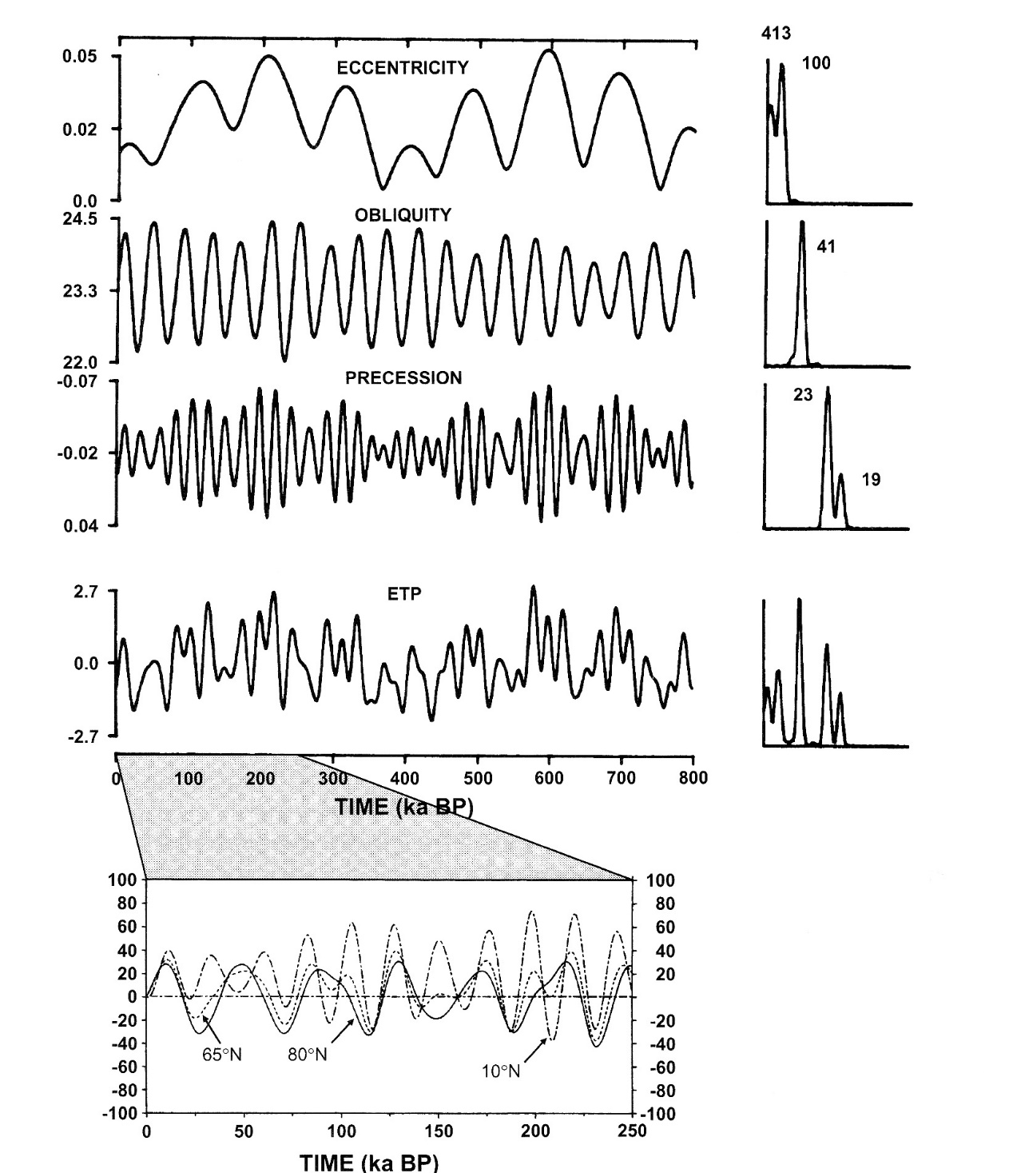
Milankovičovy cykly
Milutin Milanković

Slide 9
Jaké podmínky musí nastat, aby začaly ledové doby?
- určitá „konstelace“ parametrů Milankovičových cyklů
- dostatečně velká a vysoká pevnina v polární oblasti, mimo vliv teplých mořských proudů a s určitým minimálním přísunem srážek
- relativně nízká koncentrace „skleníkových plynů“ v atmosféře

Slide 10
Příroda střední Evropy v pozdním pliocénu
podobná jako v současnosti, ale druhově bohatší

Slide 11
Proč byla Evropa postižena
„ledovými dobami“ nejvíce?
Evropa - malý kontinent, pohoří v rovnoběžkovém směru, na jihu poloostrovy pouze ke 35. rovnoběžce
Asie - velký kontinent, pouze Himálajský systém jako migrační bariéra, poloostrovy na jihu zasahují až do tropického pásma
Severní Amerika - velký kontinent, pohoří v poledníkovém směru, na jihu zúžení v oblasti Mexického zálivu, ale možný přechod do Jižní Ameriky
kontinenty jižní polokoule - většina rozlohy v tropické oblasti - změna hlavně v poměru plochy deštných lesů a savan

Slide 12
Členění čtvrtohor (kvartéru)
pleistocén - spodní (-1,8 až 0,78 milionu let) - střídání ledových a meziledových dob s cyklem 40.000 let
- střední (-780 až 130 tisíc let) - střídání ledových (100.000 let) a meziledových (20.000 let) dob
- svrchní (-130 až 10,3 tisíc let) - poslední interglaciál a cca 100.000 let dlouhá doba ledová přerušená minimálně 22 teplejšími obdobími
holocén
glaciály - donau, günz, mindel, riss, würm; jména podle alpských řek - alpský systém
- Elster (halštrovské zalednění), Saale (sálské z.), Warthe (vartské z.), Weichsel (viselské z.); jména podle severoněmeckých řek - severský systém; interglaciály pojmenovány podle měst, ke kterým dosahovalo moře - Holstein (Elster/Saale), Eem (Warthe/ Weichsel)

Slide 13
Glaciální cyklus

Slide 14
Příroda střední Evropy v období glaciálu
klima silně kontinentální - dosti chladné, ale ne trvalý mráz (léto krátké, dosti teplé, zima dlouhá, velmi mrazivá), především velmi suché
nejpodobnější klimatické podmínky dnes na jižní Sibiři
území Čech mezi severským a alpským ledovcem; oblast Slovenska a Maďarska teplejší, Karpaty i vlhčí

Slide 15
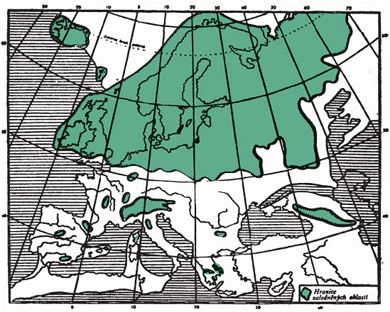
Příroda střední Evropy v období glaciálu

Slide 16
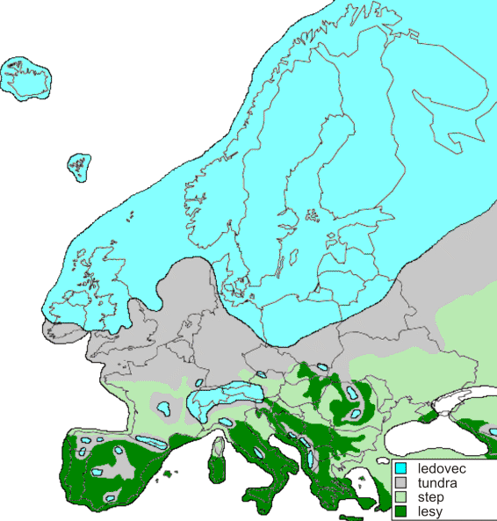
Příroda střední Evropy v období glaciálu

Slide 17
Příroda střední Evropy v období glaciálu
vegetace nížin - směs dnešních druhů teplomilných, suchomilných, tundrových, ruderálních a slaniskových (merlíky, pelyňky, chrpy, devaterník, chvojník, místy trávy)
vegetace středních poloh - směs druhů severské tundry (dryádka) a středoevropských hor - arkto-alpínské a boreo-montánní disjunkce dneška; místy i lesíky s borovicí lesní, klečí, břízou a lískou
vegetace vyšších poloh (nad 600 m n. m.) - lišejníková tundra
hory - mrazové pustiny a horské ledovce
Karpaty - vlhčí klima - alespoň v kotlinách lesy tvořené modřínem, borovicí limbou, b. lesní, smrkem a břízami

Slide 18
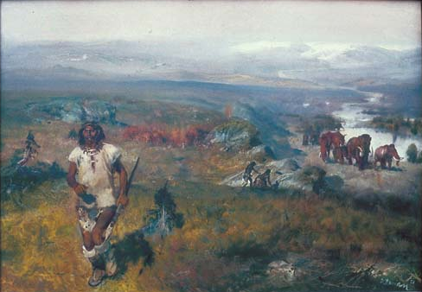
Příroda střední Evropy v období glaciálu

Slide 19
Fauna střední Evropy v pleistocénu
interglaciál - fauny antiquové (slon lesní Palaeoloxodon antiquus, nosorožec Merckův Dicerorhinus kirchbergensis, jelen, srnec, tur, zubr, veverka, myšice)
glaciál - fauny mamutové (mamut Mammuthus primigenius, nosorožec srstnatý Coelodonta antiquitatis, veledaněk Megaceros giganteus, pižmoň Ovibos moschatus, sob Rangifer tarandus, kůň (Equus), sajga (Saiga), hraboš Microtus gregalis, lumík (Lemmus), pišťucha (Ochotona), svišť (Marmota), medvěd jeskynní Ursus spelaeus, lev jeskynní Panthera spelaea, šavlozubec (Machairodus) hyena jeskynní Percrocuta spelaea, liška polární Alopex lagopus, rosomák Gulo gulo)

Slide 20
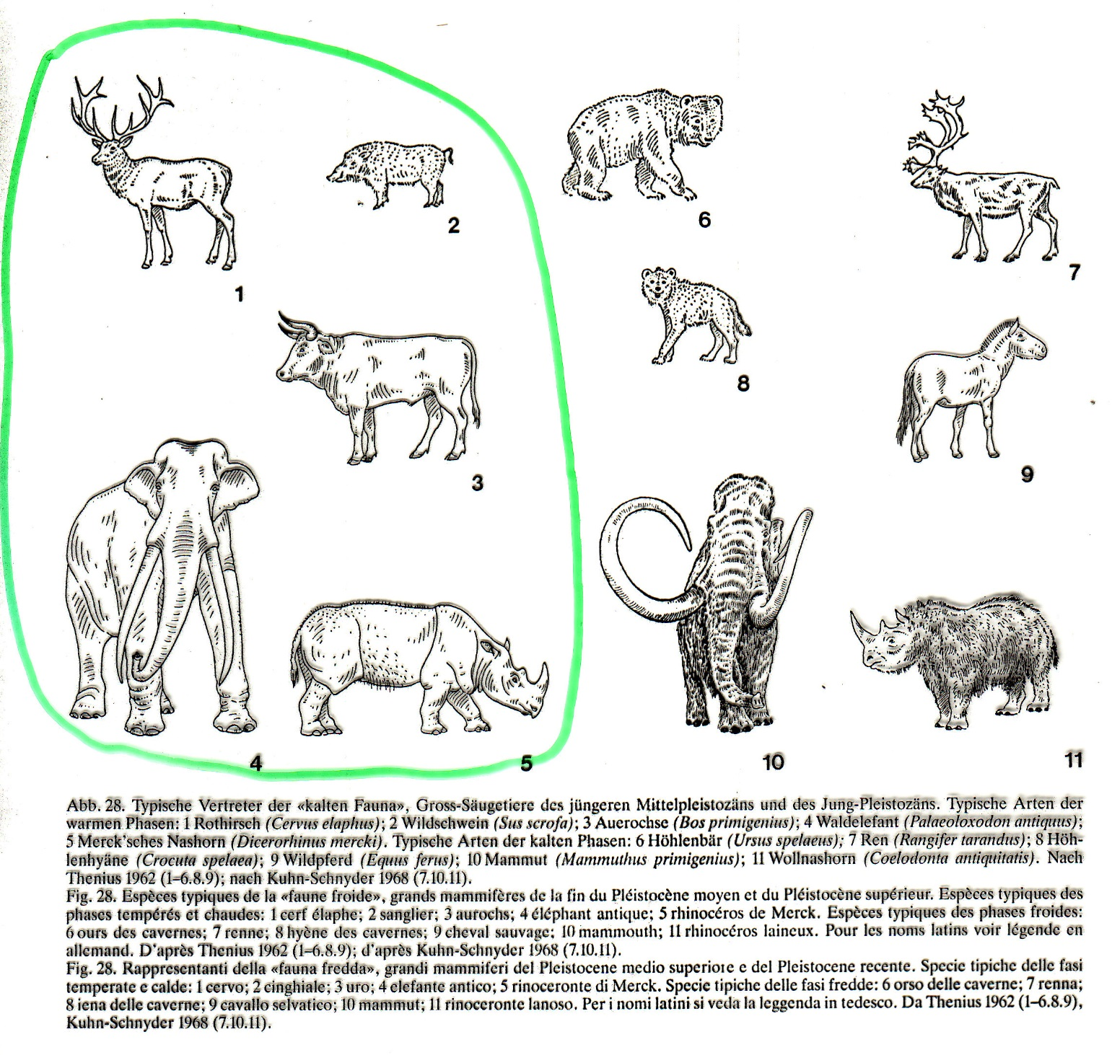

Fauna střední Evropy v pleistocénu
fauny antiquové (interglaciál) × fauny mamutové (glaciál)

Slide 21
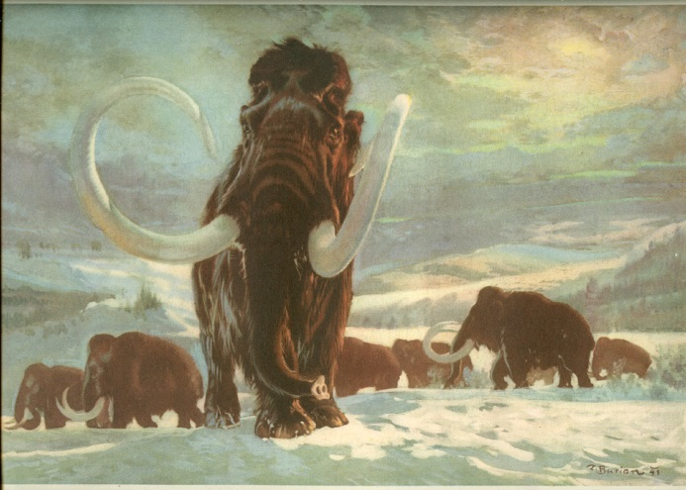

Slide 22
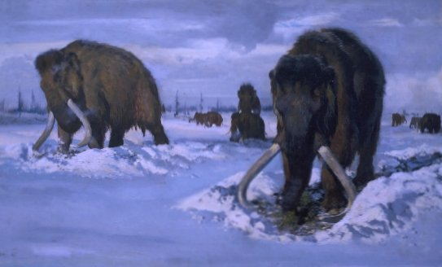
Fauna střední Evropy v období glaciálu

Slide 23
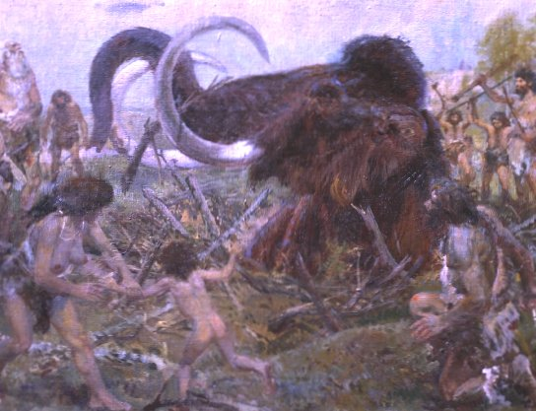
Fauna střední Evropy v období glaciálu

Slide 24
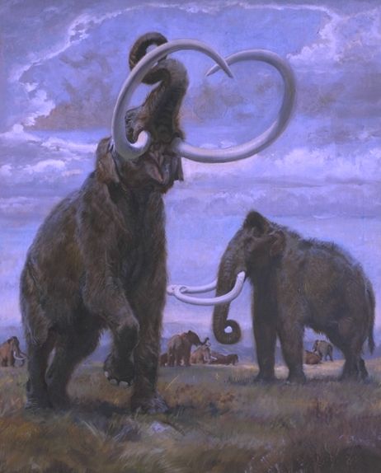
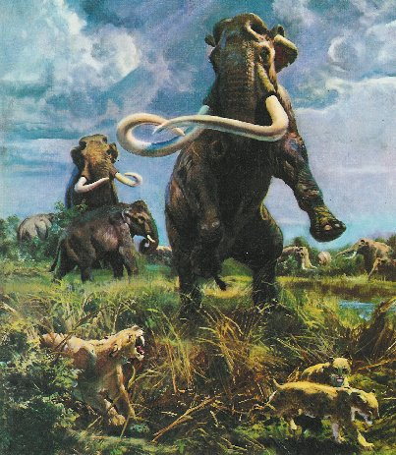
Fauna střední Evropy v období glaciálu

Slide 25
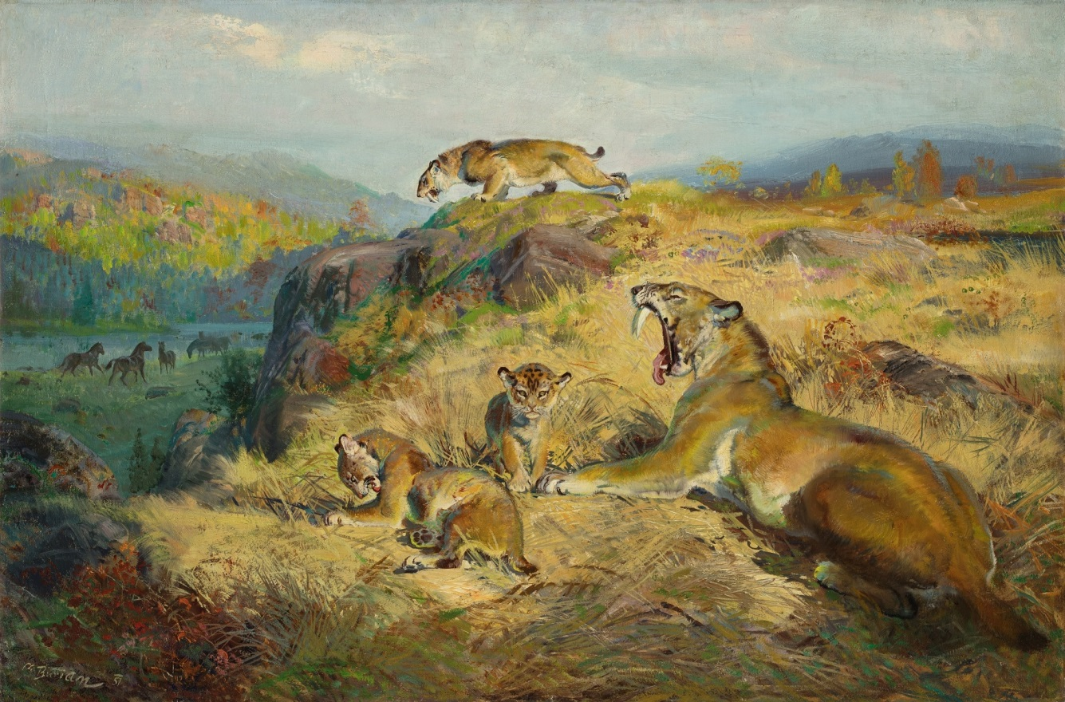
Fauna střední Evropy v období glaciálu

Slide 26
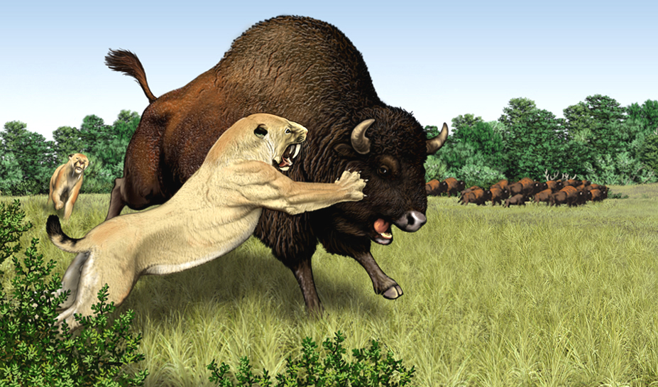
Fauna střední Evropy v období glaciálu

Slide 27
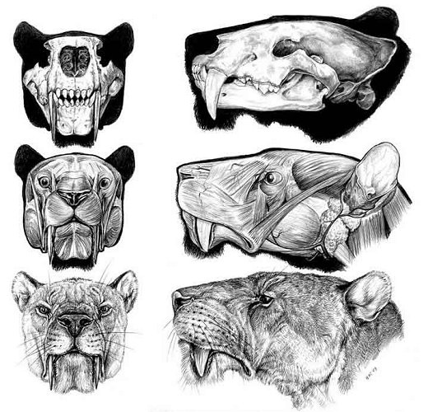
Fauna střední Evropy v období glaciálu

Slide 28
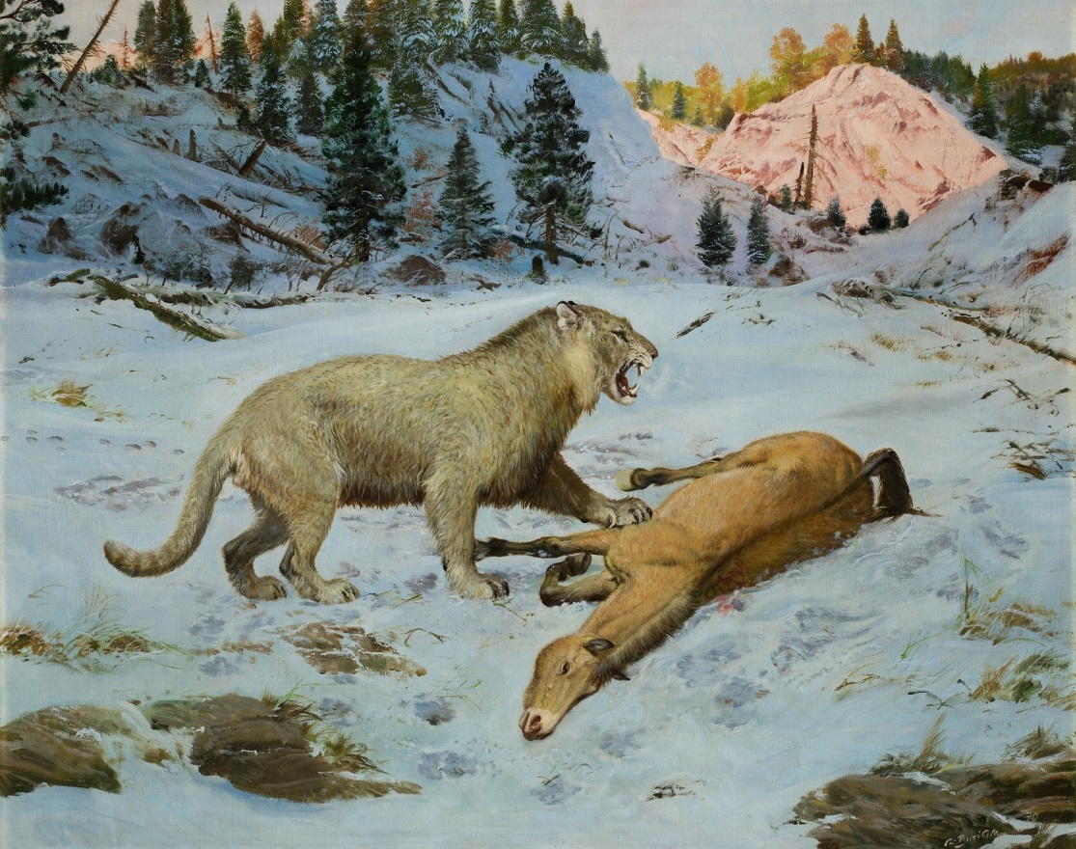

Slide 29
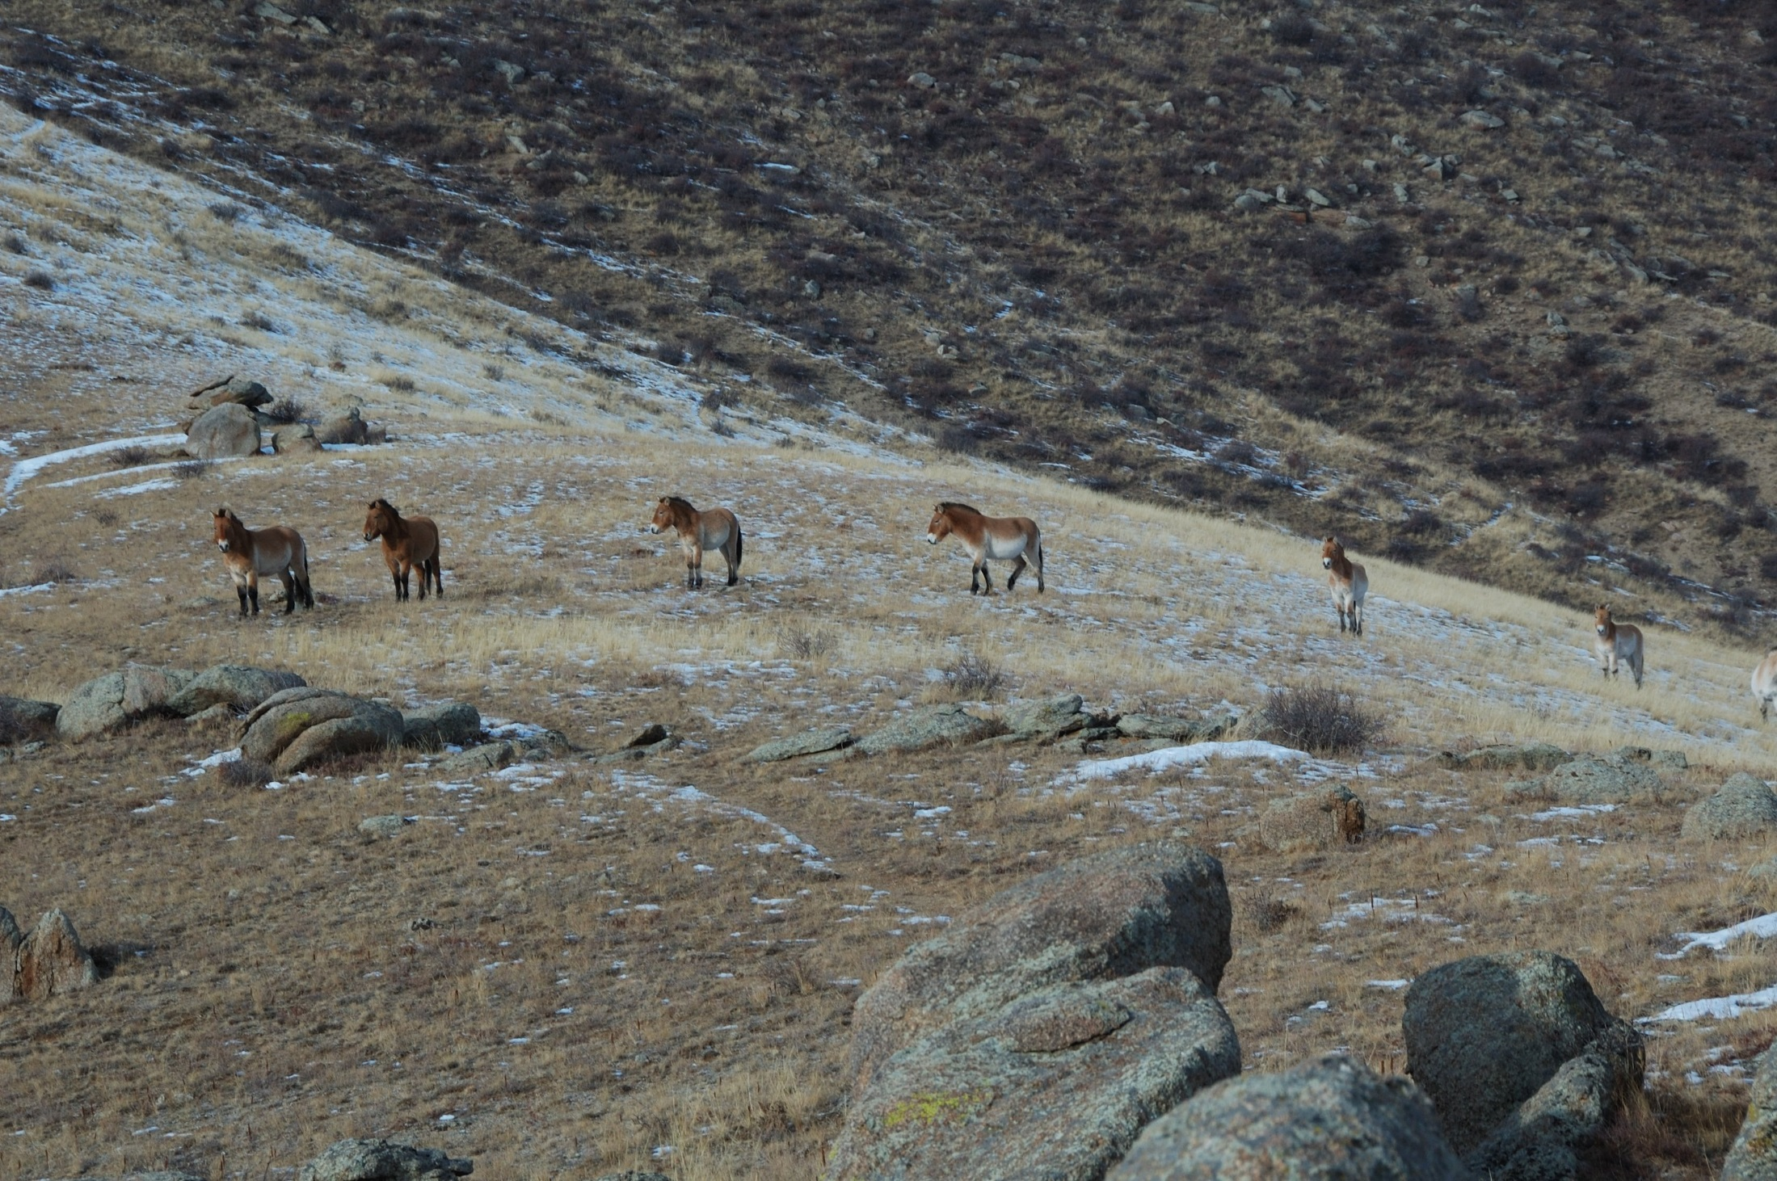
Fauna střední Evropy v období glaciálu

Slide 30
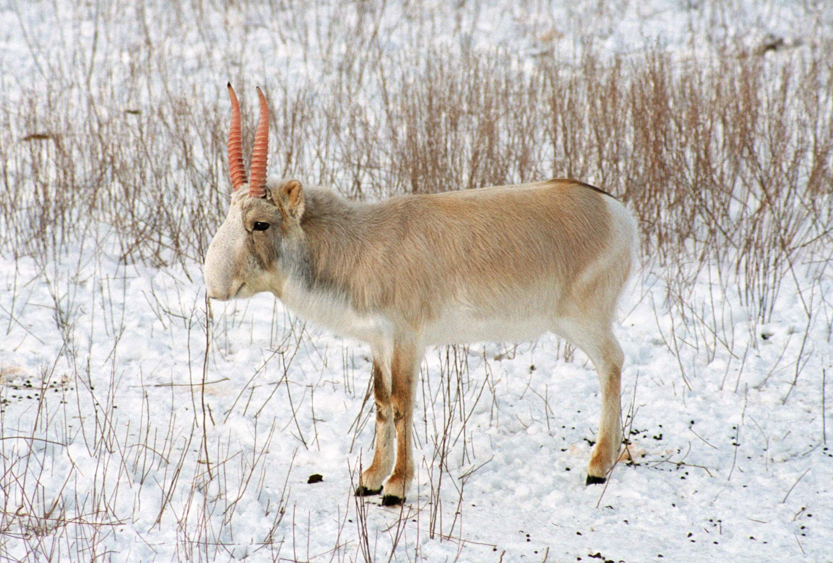
Fauna střední Evropy v období glaciálu

Slide 31
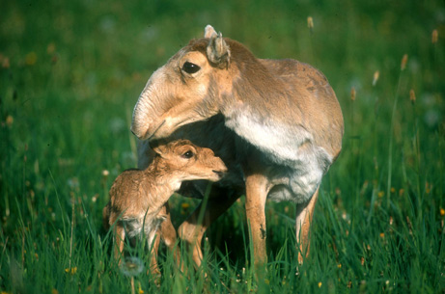
Fauna střední Evropy v období glaciálu

Slide 32
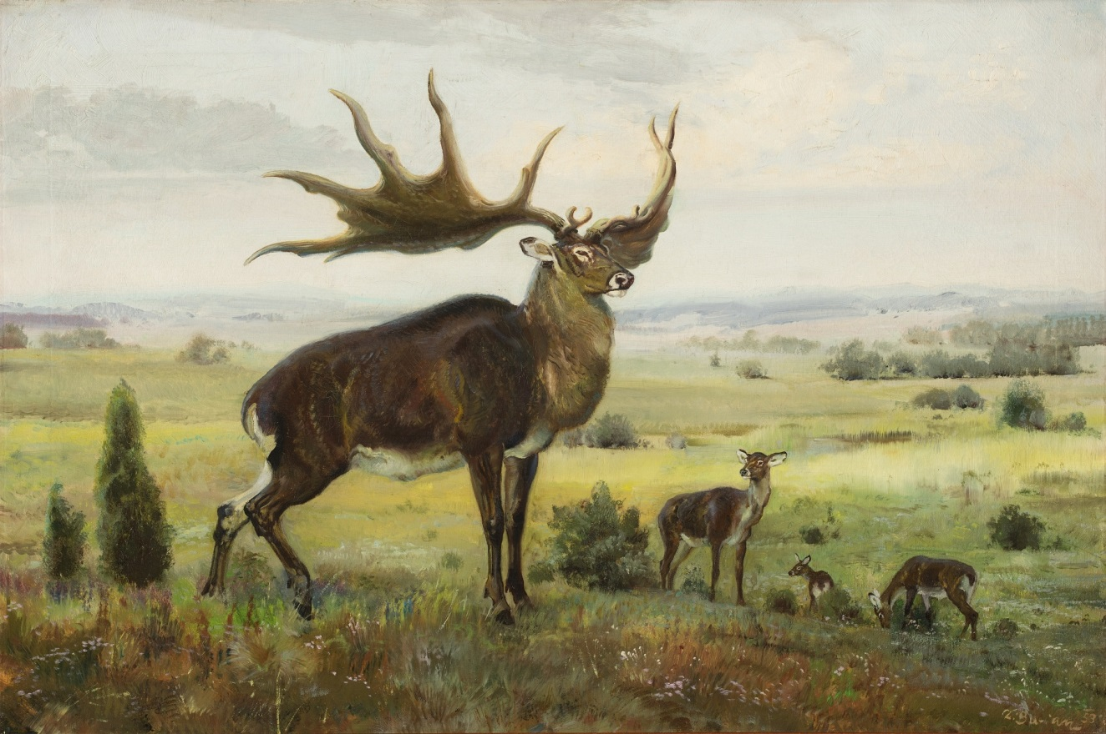
Fauna střední Evropy v období glaciálu

Slide 33
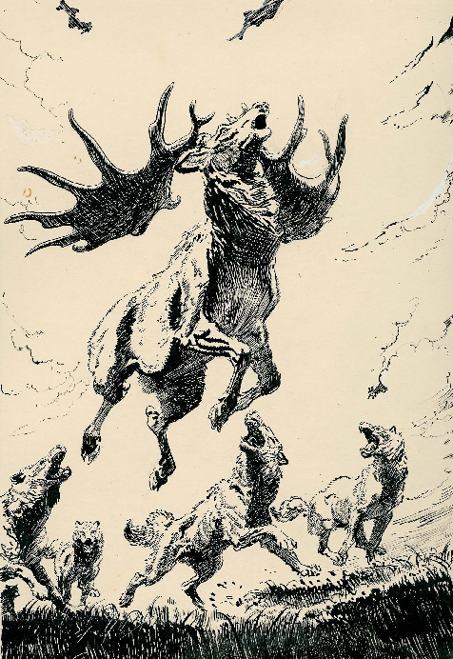
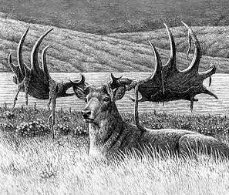
Fauna střední Evropy v období glaciálu

Slide 34
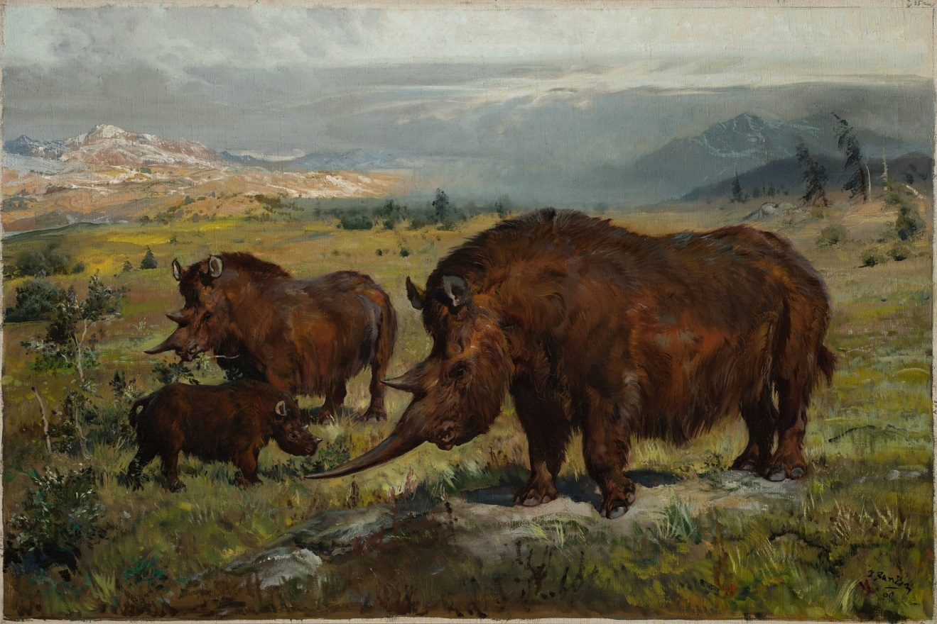
Fauna střední Evropy v období glaciálu

Slide 35
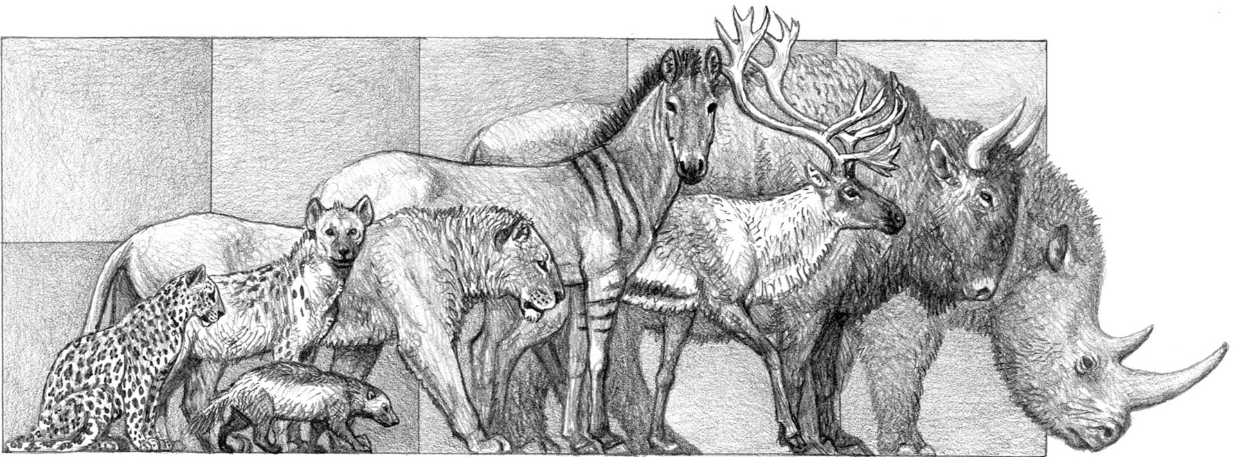
Fauna střední Evropy v období glaciálu

Slide 36
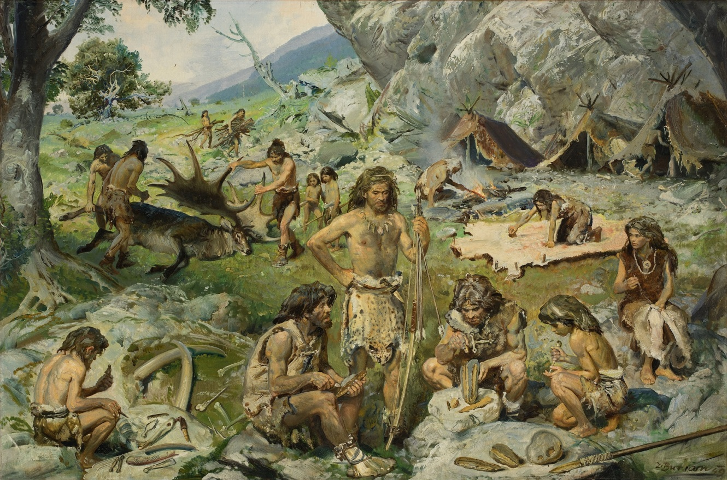
Fauna střední Evropy v období glaciálu

Slide 37
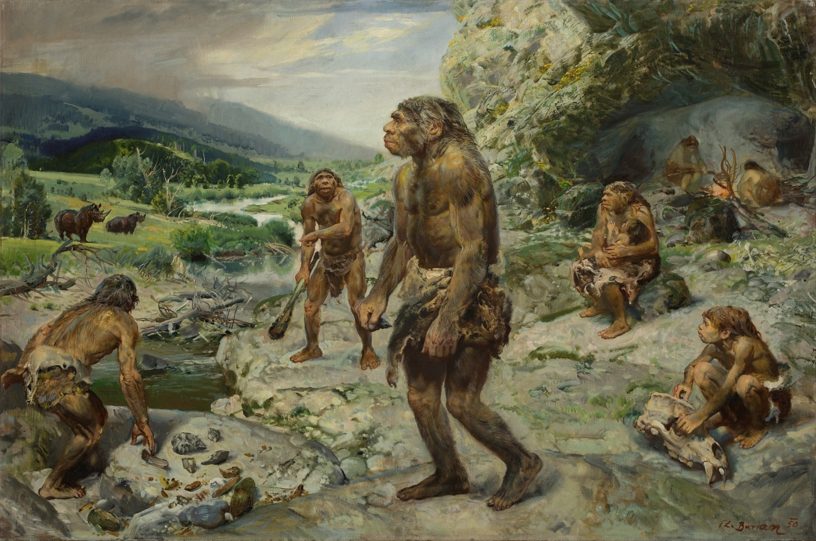
Fauna střední Evropy v období glaciálu

Slide 38
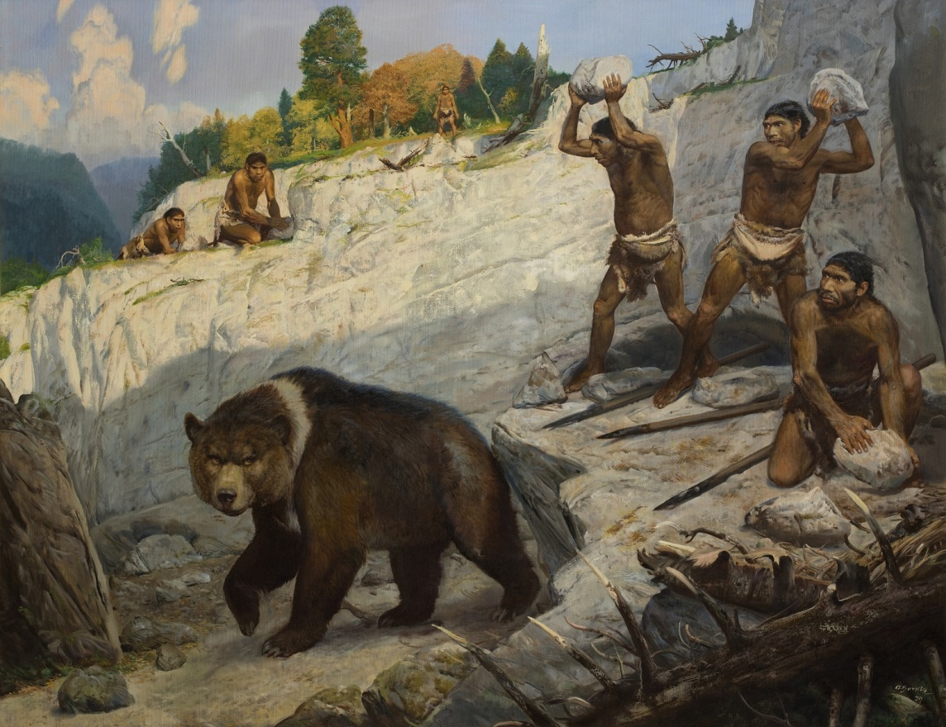

Slide 39
Hlavní zdroje informací o přírodě
ve čtvrtohorách (pleistocénu)
„klasické“ geologické informace - stratigrafie hornin a půd, vrty v oceánských sedimentech, stopy po činnosti ledovců

Slide 40
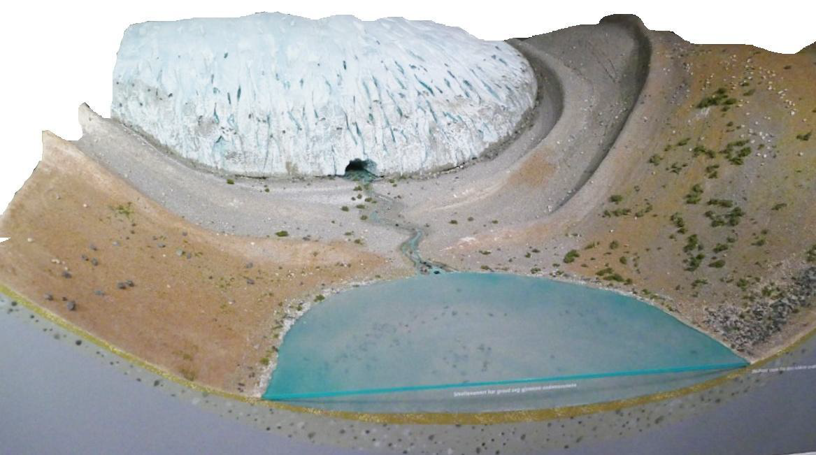

Slide 41
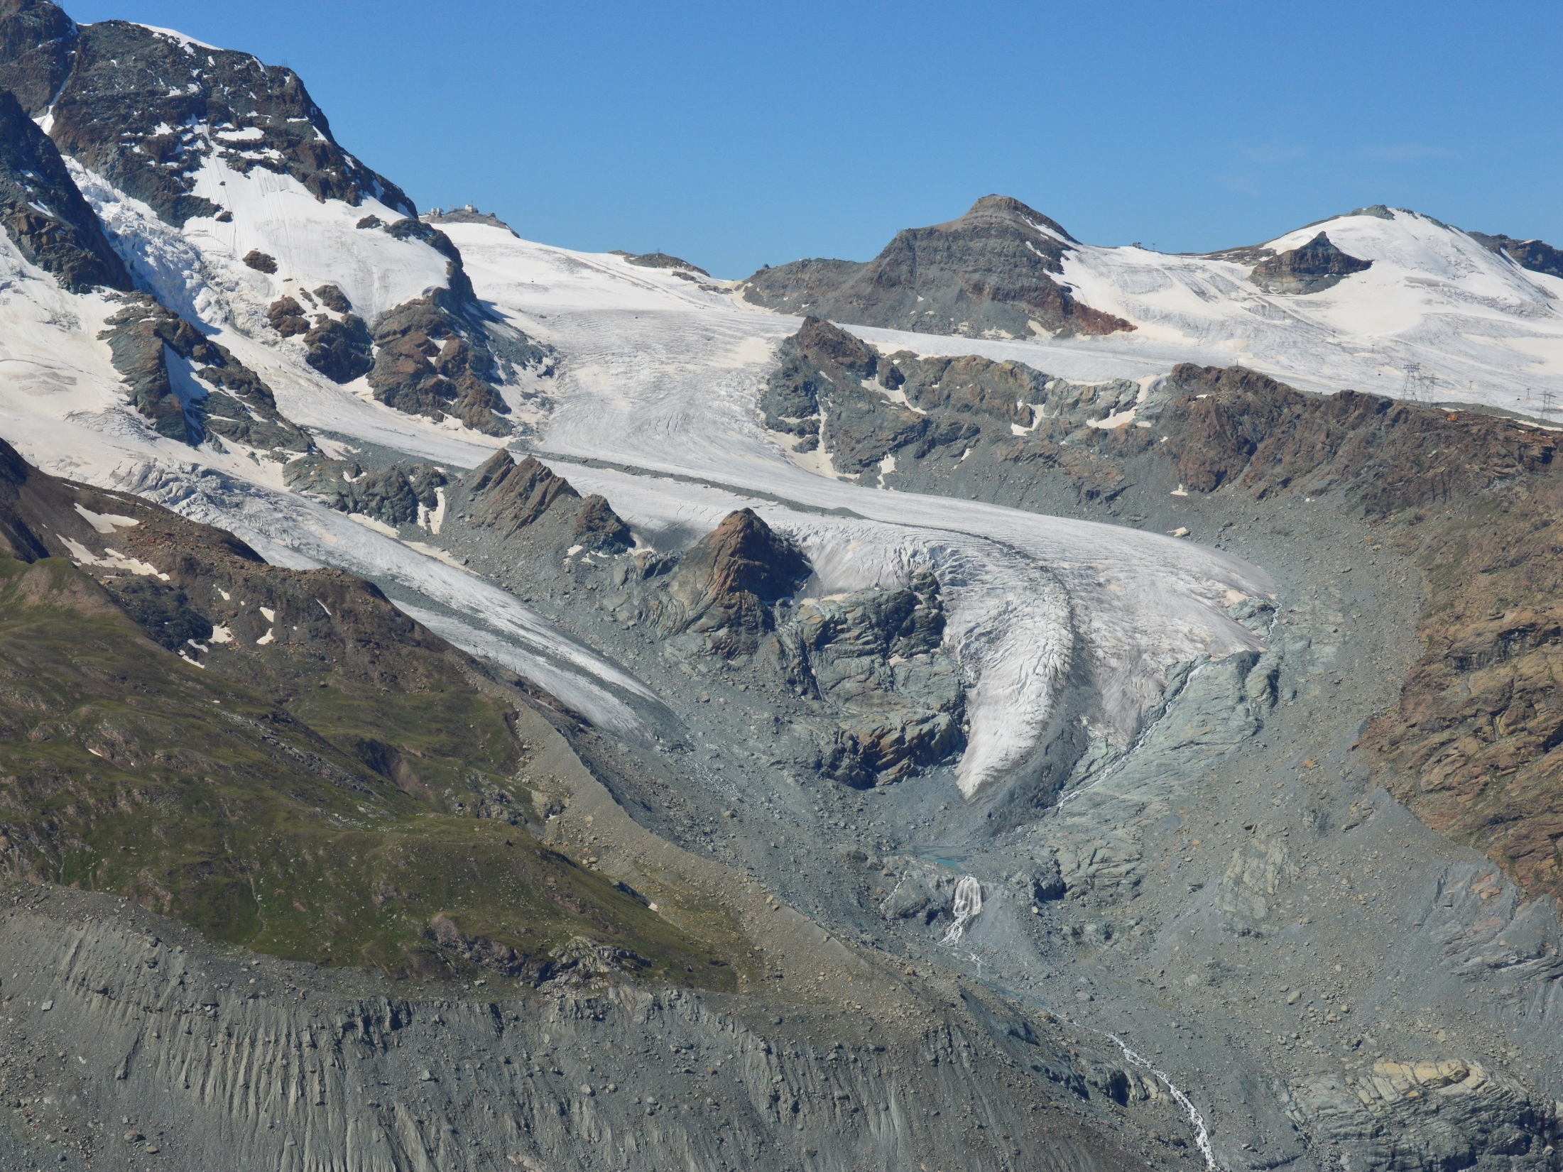

Slide 42
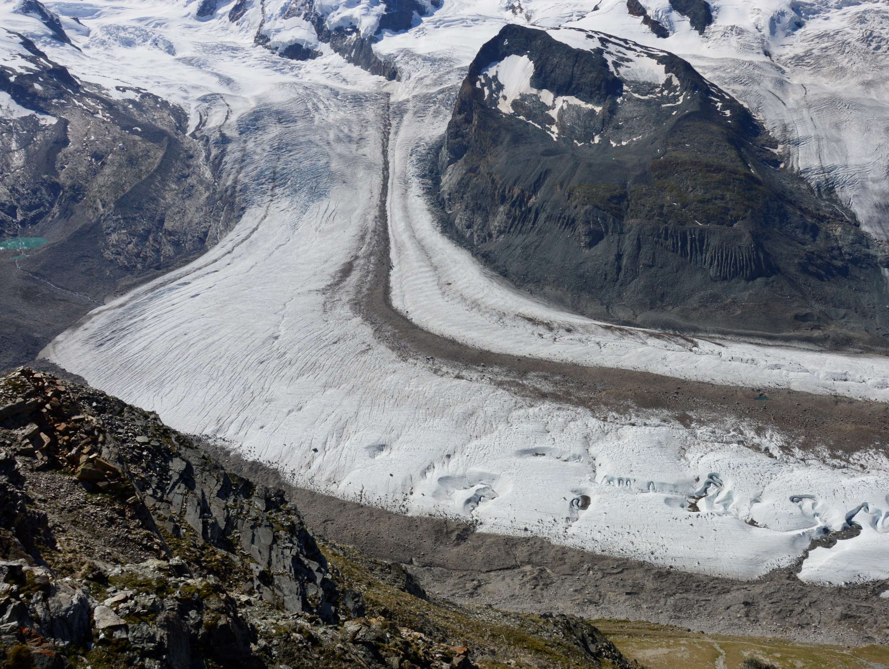

Slide 43
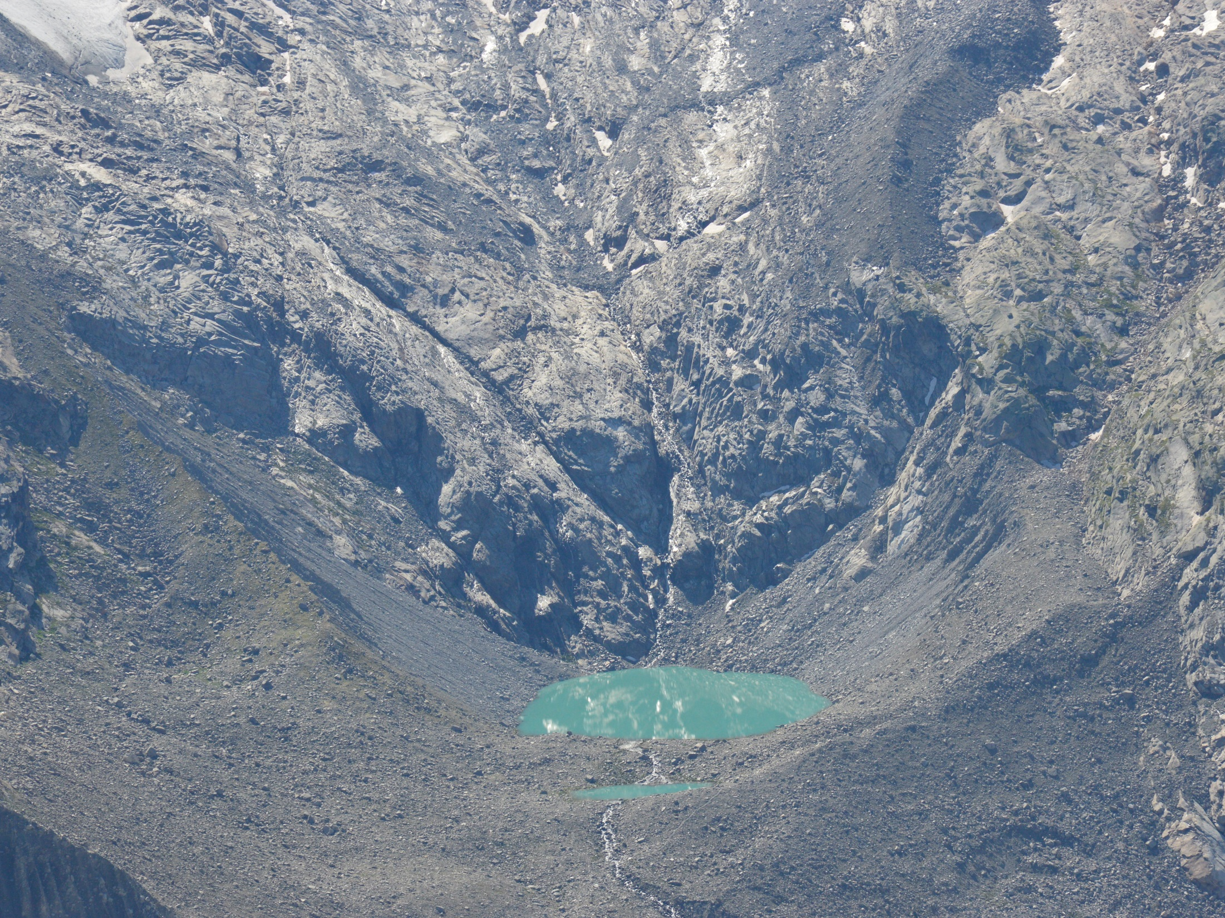

Slide 44
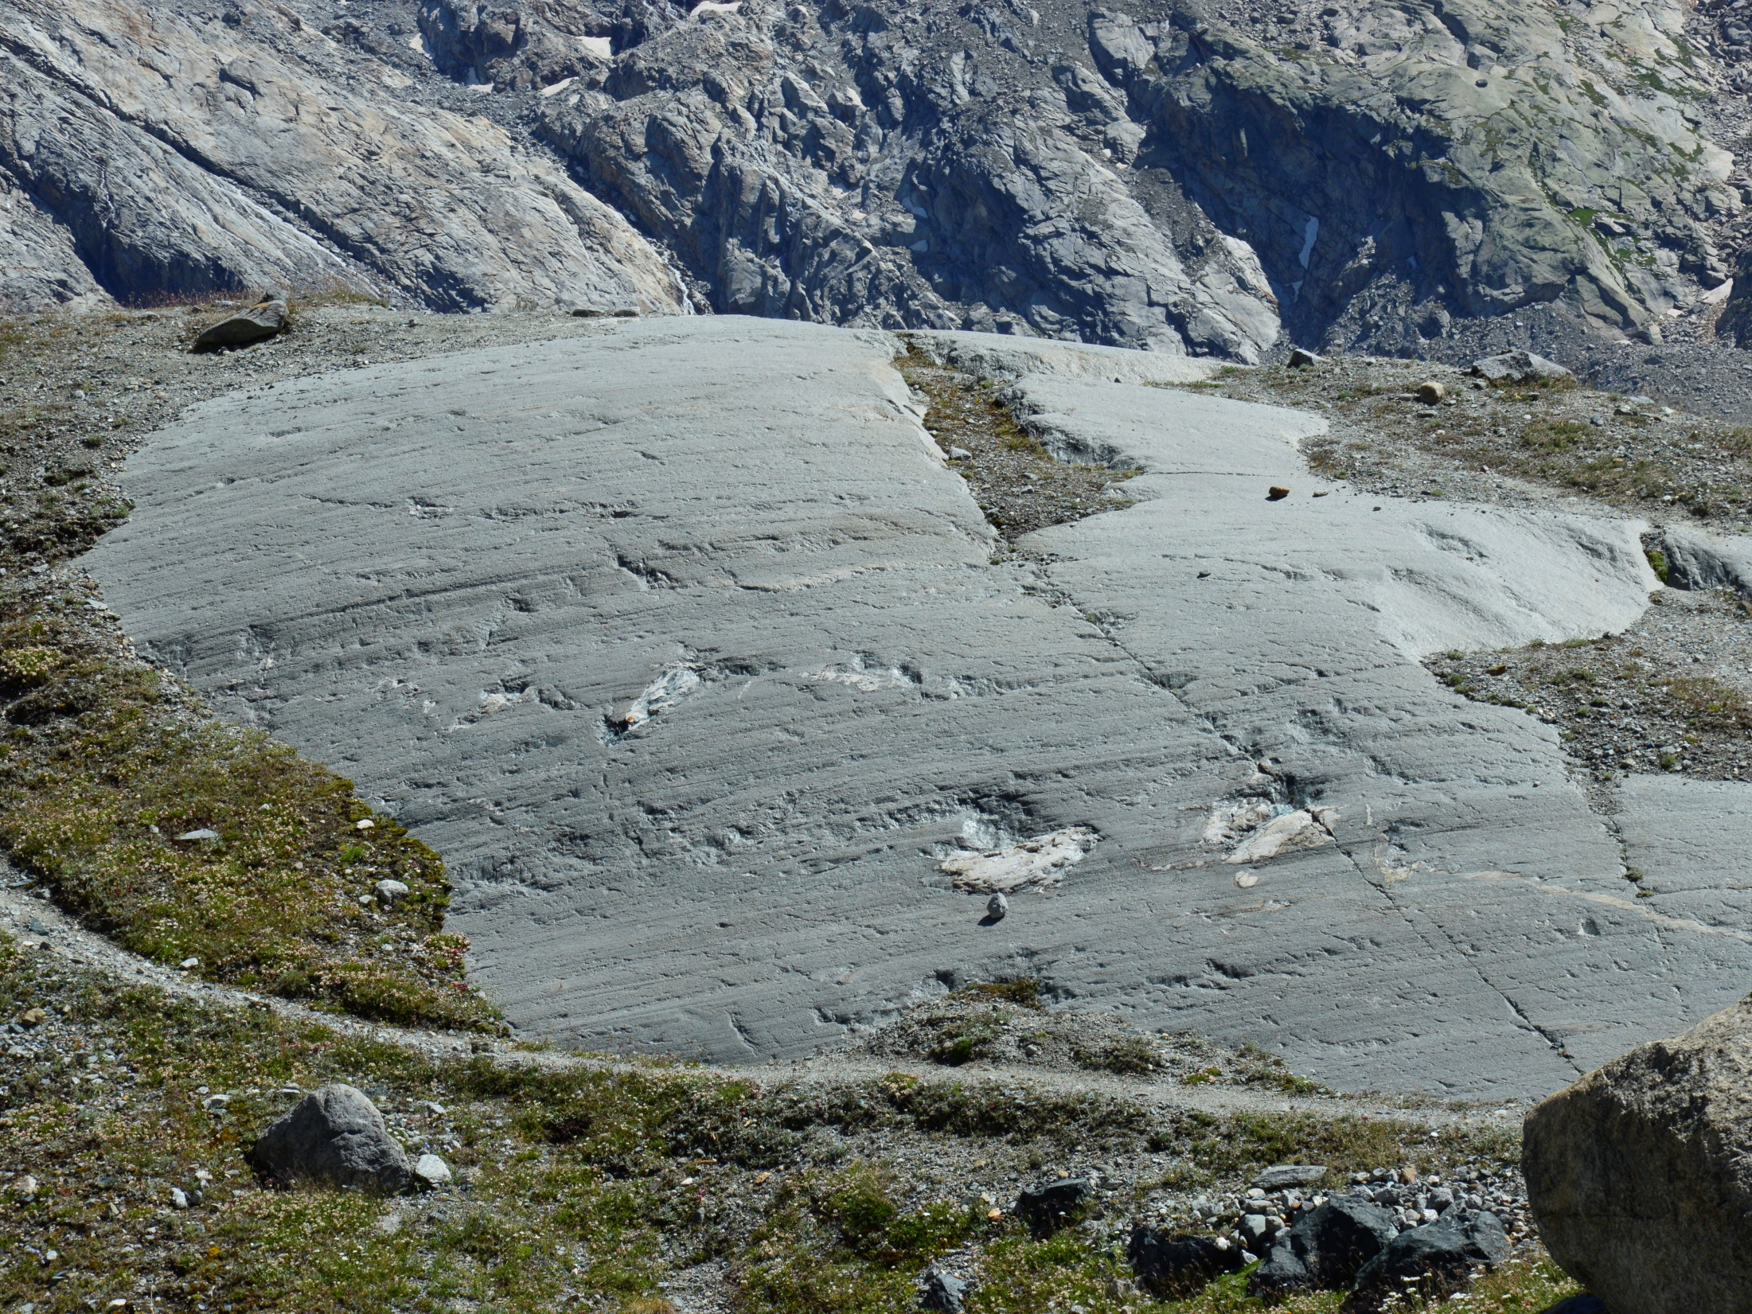

Slide 45
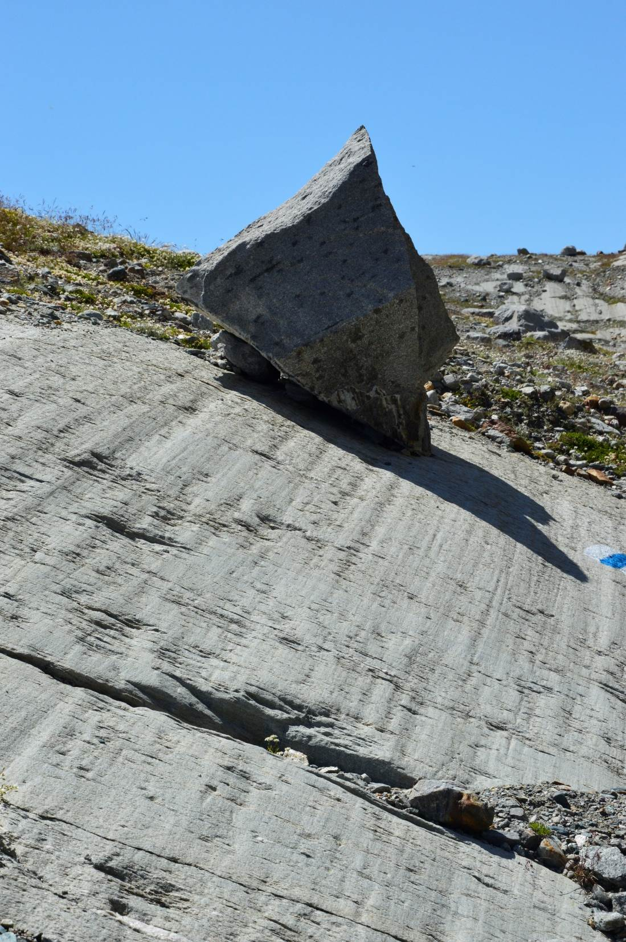

Slide 46
Hlavní zdroje informací o přírodě
ve čtvrtohorách (pleistocénu)
„klasické“ geologické informace - stratigrafie hornin a půd, vrty v oceánských sedimentech, stopy po činnosti ledovců
ledovcové vrty - informace o změnách složení atmosféry, teploty, vlhkosti, sluneční aktivity, rychlosti a směru větru, sopečné aktivity
palynologie +/vs. rostlinné zbytky (šišky, semena, kusy dřeva, uhlíky) - hlavně v rašelinách
řasy (některé zelené + rozsivky) a lasturnatky - jezerní sedimenty
zbytky obratlovců, především savců (kosti, zuby) - krasové oblasti (thanatocenosy × taphocenosy), asfaltová jezírka

Slide 47
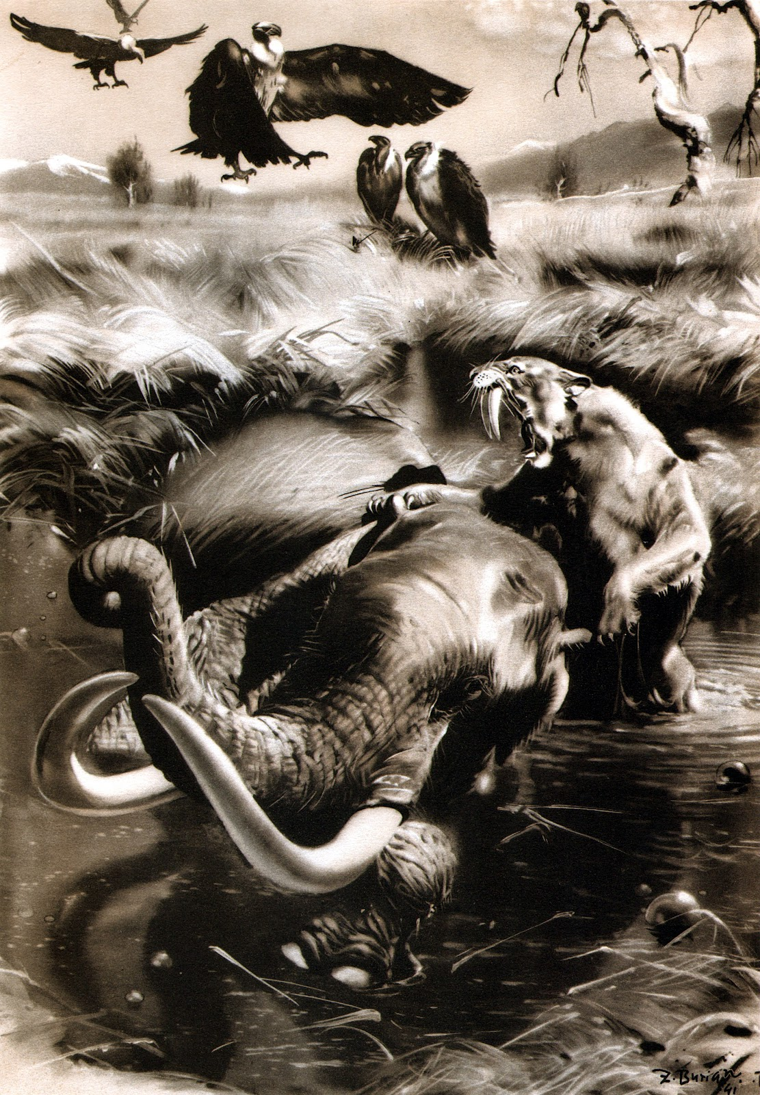

Slide 48
Hlavní zdroje informací o přírodě
ve čtvrtohorách (pleistocénu)
„klasické“ geologické informace - stratigrafie hornin a půd, vrty v oceánských sedimentech, stopy po činnosti ledovců
ledovcové vrty - informace o změnách složení atmosféry, teploty, vlhkosti, sluneční aktivity, rychlosti a směru větru, sopečné aktivity
palynologie +/vs. rostlinné zbytky (šišky, semena, kusy dřeva, uhlíky) - hlavně v rašelinách
řasy (některé zelené + rozsivky) a lasturnatky - jezerní sedimenty
zbytky obratlovců, především savců (kosti, zuby) - krasové oblasti (thanatocenosy × taphocenosy), asfaltová jezírka
schránky měkkýšů

